Slide 1
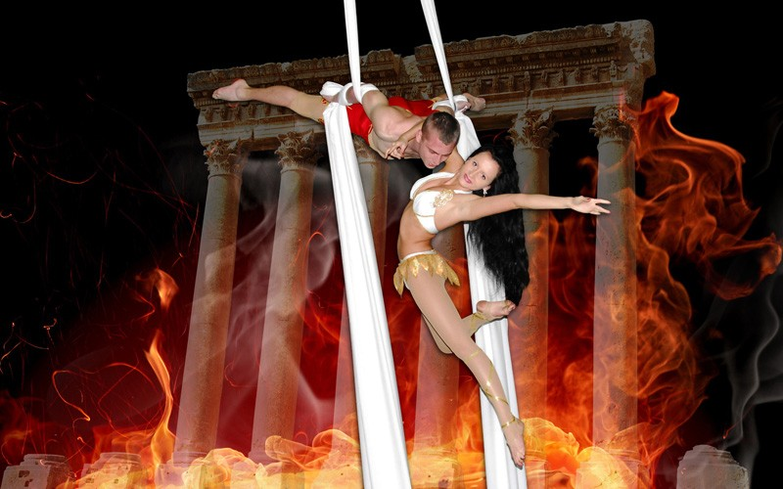
Мы в цирке
Учитель: Киселева С.А.

Slide 2
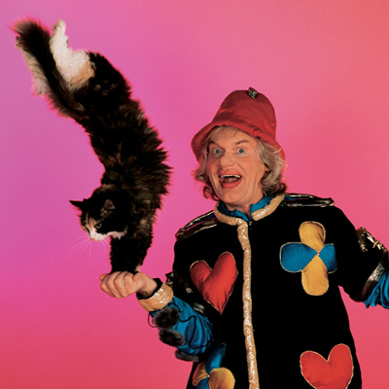
Мы в цирке
Помнишь, было в старой сказке
У кота полно хлопот.
Нынче Настеньке-гимнастке
Помогает умный кот.
Он на задних лапах ходит
И кивает головой.
Эта сказка происходит
На арене цирковой!
Лев катается на шаре –
Полюбуйся молодцом!
Видно всем: артист в ударе,
Не ударит в грязь лицом!

Slide 3
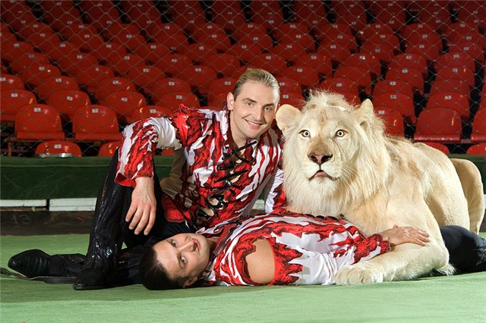
Как называется человек, который выступает с животными?

Slide 4
Какие еще цирковые профессии вы знаете?
ФОКУСНИК
АКРОБАТ
ВОЗДУШНЫЙ ГИМНАСТ
ЖОНГЛЕР
КЛОУН

Slide 5
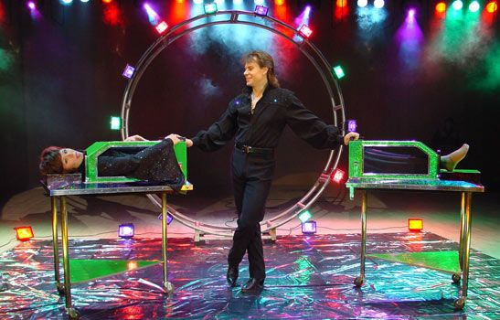

Slide 6
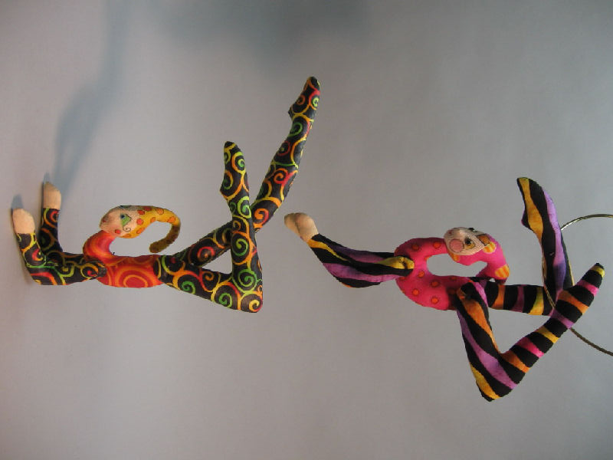
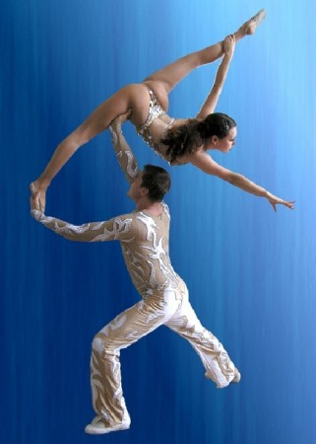

Slide 7
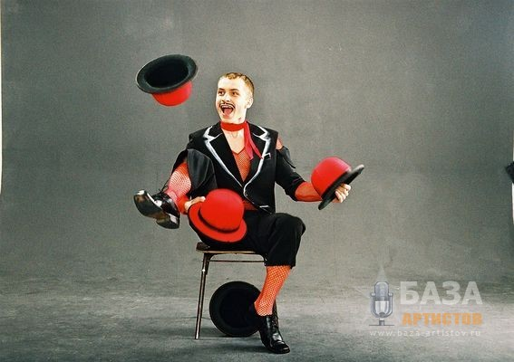

Slide 8
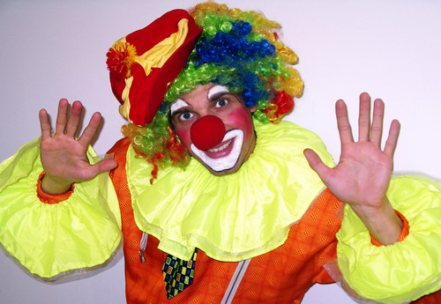

Slide 9
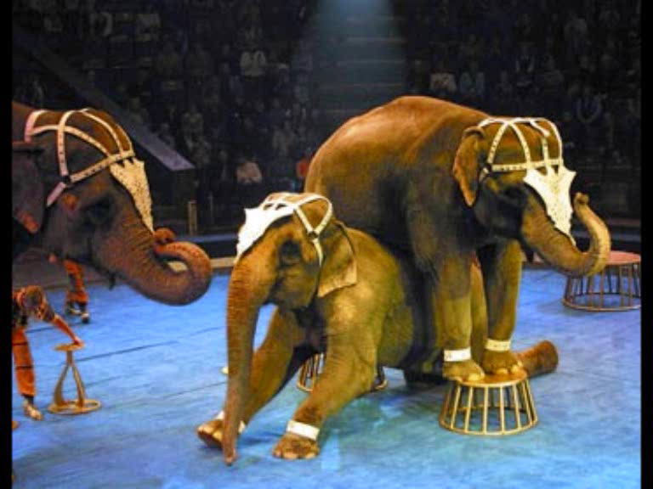

Slide 10
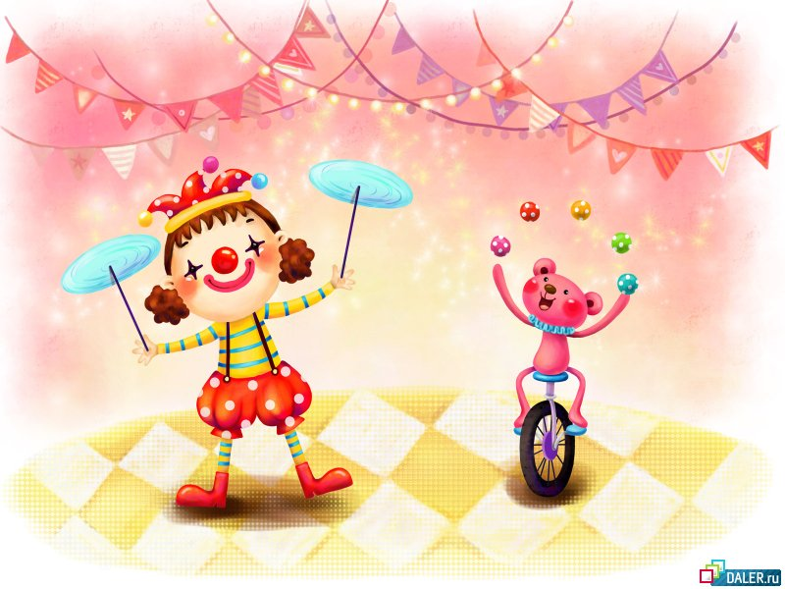
ДЕТИ РИСУЮТ.

Slide 11
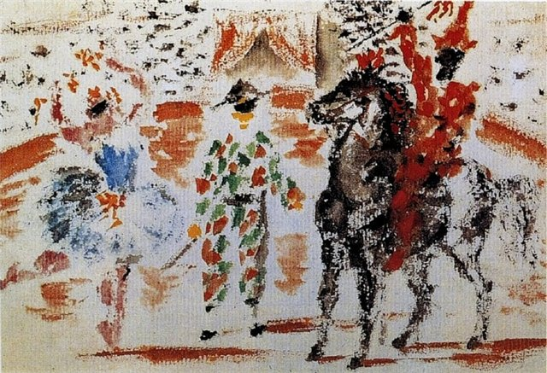

Slide 12
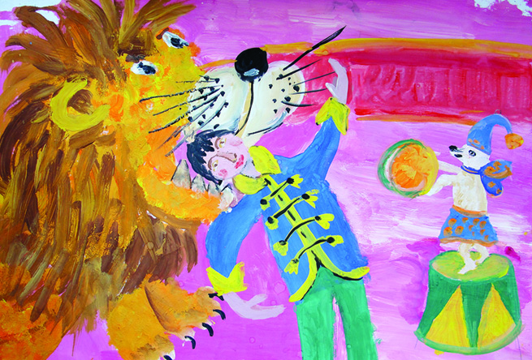

Slide 13
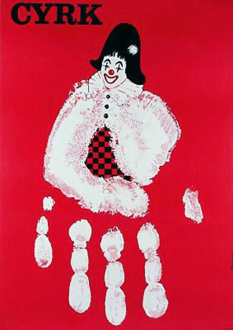

Slide 14
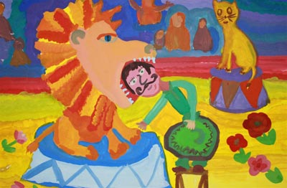

Slide 15
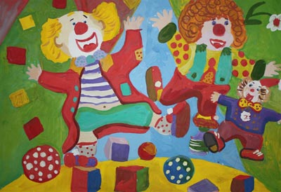

Slide 16
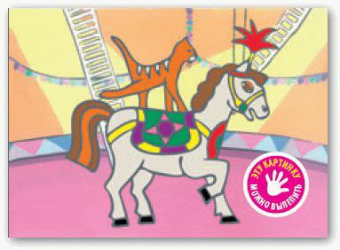

Slide 17
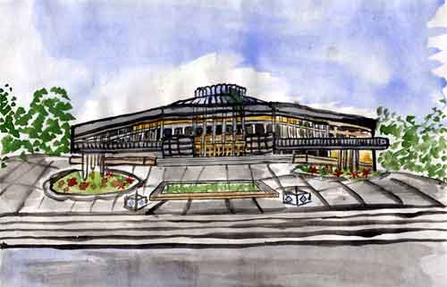

Slide 18
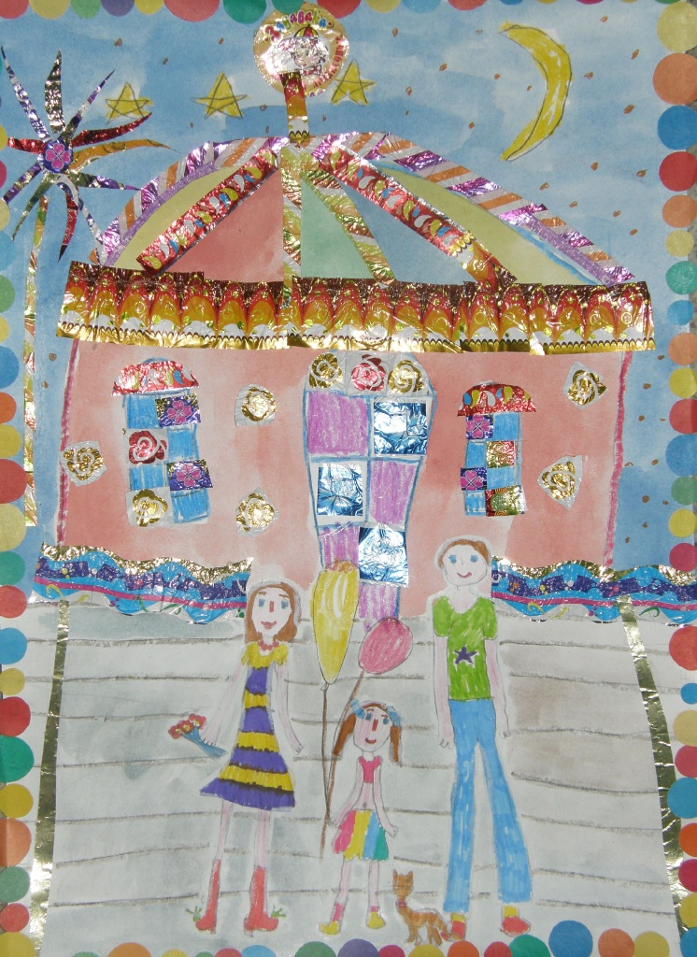

Slide 19
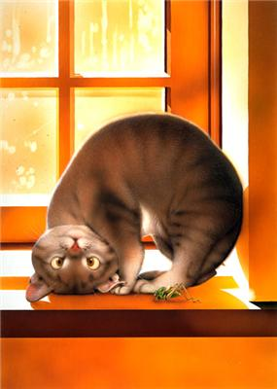
Спасибо за внимание!

